Slide 1
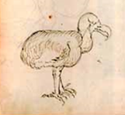
W46 – Hoezo is de Dodo uitgestorven?!
Frank van Wielink – Pax havo|vwo Druten
José Besselink – Radboud Docenten Academie Nijmegen
Dodo Mystery
NIBI-conferentie 2021

Slide 2
Inhoud
Inleiding (10m)
Metacognitie
Werkwijze DOT
Mystery
Les : mystery + nabespreking (45m)
Nabespreking van de les + nabespreking (10m)
Algemene nabespreking. Wat levert het op aan inzichten? (10m)
Docentgedrag in de les
Ontwerpprincipes
Legenda:
José/Frank als workshopgever
Frank als docent
José als vakdidacticus

Slide 3
Aanleiding DOT-metacognitie
Persoonlijk voorbeeld (F)
Persoonlijk voorbeeld (J)

Slide 4
Leren door leerlingen
Drie principes
Activeren en gebruiken van voorkennis
Nieuwe begrip wordt geconstrueerd op basis van bestaand begrip en ervaringen.
De essentiële rol van feitelijke kennis en de constructie van conceptuele netwerken om te kunnen begrijpen en toepassen.
Feitelijke kennis moet betekenis gegeven worden door het te koppelen aan conceptuele netwerken.
Het belang van metacognitie
Expliciet maken van het (vakspecifiek) denken helpt bij het maken van een transfer naar andere situaties.
Donovan, S., & Bransford, J. (2005). How students learn : History, mathematics and science in the classroom.

Slide 5
Vakspecifieke vaardigheden
CvTE. Examenprogramma biologie HAVO/VWO 2020.

Slide 6
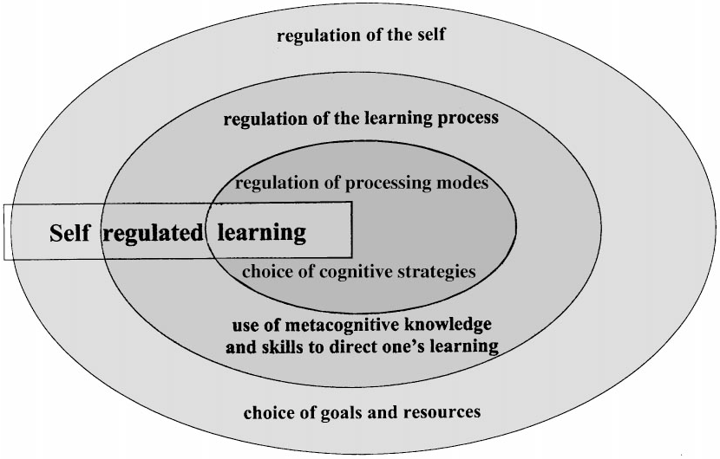
Metacognitie
Resource management
Zelfkennis en het inzetten van de omgeving (om hulp vragen, passende leeromgeving).
Plannen (doelen stellen, tijdsschema maken)
Monitoren (diagnostische toetsen)
Evalueren (resultaat en proces)
Leerstrategieën
(Her)structureren van kennis
(outline maken, visualiseren/ conceptmaps)
Koppelen van kennis
(activeren van voorkennis)
Uit: Boekaerts, M. (1996). Self-regulated learning at the junction of cognition and motivation. European Psychologist, 1(2), 100–112.
6/32

Slide 7
Hoe werken aan metacognitie?
Trainen in de context van wat geleerd moet worden.
Expliciteren van het oefenen, zodat leerlingen weten dat ze aan metacognitie werken.
Zelf verwoorden welke stappen je zet om een taak tot een goed einde te brengen (modellen door docent).
Groepswerk bij trainen aan metacognitie heeft positief effect. Leerlingen moeten hardop denken, hun denken ordenen en leren van elkaars leerstrategie.
Hattie, J. 2012 en Dignath & Büttner, 2008 in
Pedro de Bruyckere. (2017) Klaskit. Tools voor topleraren. Lannoo campus

Slide 8
Mystery
Een mysterie is een verzameling van (verschillende) gegevens die leerlingen (moeten) gebruiken om een beredeneerd antwoord te geven op een centrale vraag.
Probleemgestuurd
De vraag of het dilemma vormt de kern van een mysterie.
Authentiek
De mysterie is gebaseerd op levensechte situaties.
Relatie tussen macro/meso en micro
Formulering en informatie afgestemd op leeftijd en niveau.
De gebruikte informatie kan bestaan uit tekst, kaarten, afbeeldingen, objecten of een combinatie daarvan.
8/32

Slide 9
Mystery: de Dodo
Notes:
Teaching enquiry with mysteries incorporated

Slide 10
Aanpak workshop
De mystery uitvoeren en ervaren wat het met je doet
Adresseren docentgedrag
Ontwerpprincipes mystery

Slide 11
Mystery
Wat is er gebeurd met dit raadselachtige dier?

Slide 12
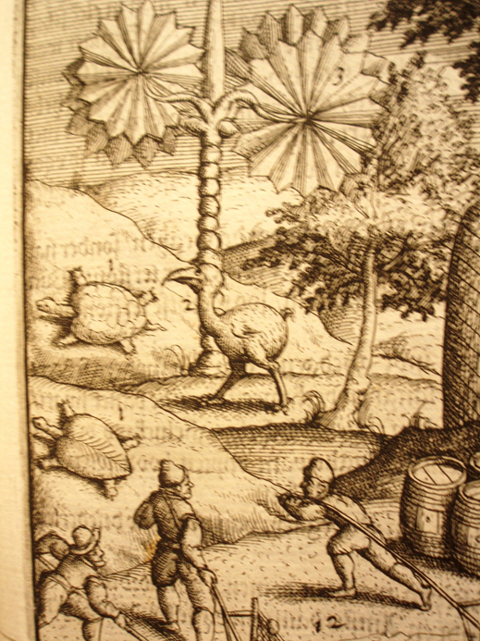
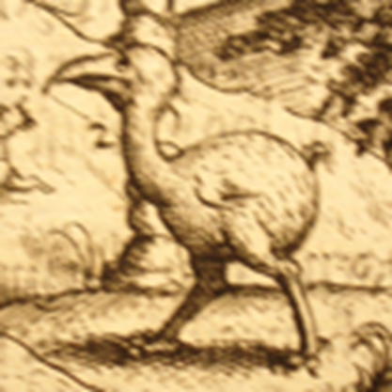
Mystery
Hoe komt het dat de Dodo is uitgestorven?

Slide 13
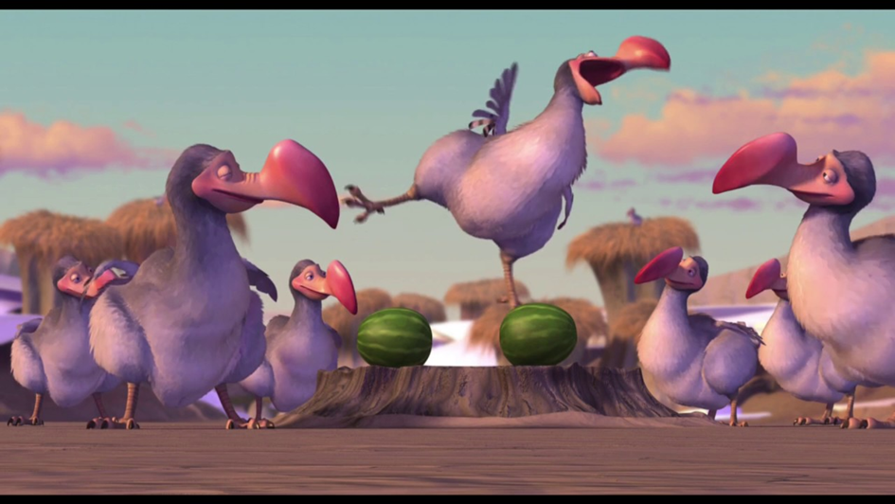
Mystery
Wat weet je van de Dodo?

Slide 14
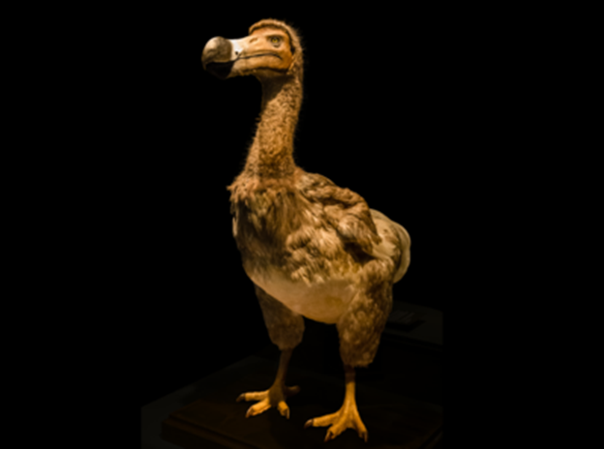
Mystery
Reconstructie Dodo natuurhistorisch museum Wenen

Slide 15
Mystery
Hoe komt het dat de Dodo is uitgestorven?

Slide 16
Mystery werkwijze
Groepjes van vier personen (waarvan 1 observeerder).
Envelop met 36 kaartjes. De teksten zijn gebeurtenissen en feiten. Orden deze volgens eigen inzichten.
Geef antwoord op de vraag “Hoe komt het dat de Dodo is uitgestorven?” door:
verschillende oorzaken op post-its te schrijven.
met biologische begrippen te beredeneren hoe deze oorzaken elkaar beïnvloed hebben.
te concluderen wat volgens jullie de hoofdoorzaak is.
De observeerders schrijven de werkwijze van het groepje op. Hoe gaan ze te werk?
→ Wie willen Frank als docent observeren? (3 personen)

Slide 17
Mystery werkwijze tussenbespreking
Biologische begrippen: soort, populatie, adaptatie, fitness, selectiedruk, natuurlijke selectie, eilandtheorie, predatie, biotoop, niche, microklimaat, exoot, beperkende factor, biodiversiteit, concurrentie, pioniersoort, successie, migratie.

Slide 18
Mystery nabespreking aanpak
Plenair:
Elk groepje vertelt hoe jullie hebben beredeneerd wat de (hoofd-)oorzaak was dat de Dodo is uitgestorven.
De observeerder vertelt hoe jullie werkwijze was.

Slide 19
Mystery nabespreking op inhoud
Wat heb je geleerd over het uitsterven van de Dodo?
Kun je een ander voorbeeld bedenken dat hierop lijkt?
Biologische begrippen: soort, populatie, adaptatie, fitness, selectiedruk, natuurlijke selectie, eilandtheorie, predatie, biotoop, niche, microklimaat, exoot, beperkende factor, biodiversiteit, concurrentie, pioniersoort, successie, migratie.

Slide 20
mystery
Nabespreking werkvorm
Hoe vond je het om deze mystery te spelen?

Slide 21
mystery
Nabespreking docentgedrag
Wat viel de observatoren op?

Slide 22
mystery
Nabespreking ontwerpprincipes

Slide 23
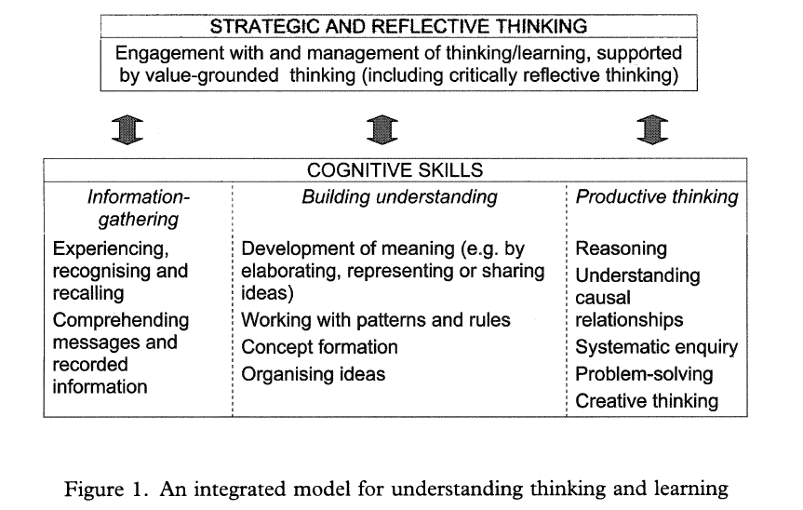
Fasen in het proces van denken
Redeneren
Causale verbanden leggen
ordenen
Multiperspectief
Systeemdenken
Evolutionair denken
vorm-functie
Patronen zien, ideeën verwoorden
Moseley et all (2005). Thinking skills frameworks for use in education and training. British Educational Research Journal. Vol 31 pp 367-390
23/32

Slide 24
Docent: het denken stimuleren
Cognitieve dissonantie: zorg voor wrijving, conflict, verwondering
Stimuleer beargumenteerde afwegingen
Creëer een uitdagend leerklimaat door een ‘slecht’ gestructureerde opdracht
Zorg voor brains on table, zichtbaarheid van denken
Begeleid met vragen, vergelijk verschillende aanpakken
Focus op (biologische) kennis en vaardigheden
Havekes, H., Coppen, P.-A., Luttenberg, J., & Van Boxtel, C. (2012). Knowing and doing history. A conceptual framework and pedagogy for teaching historical contextualisation. International Journal of Historical Learning, Teaching and Research, 11(1), 71-92.

Slide 25
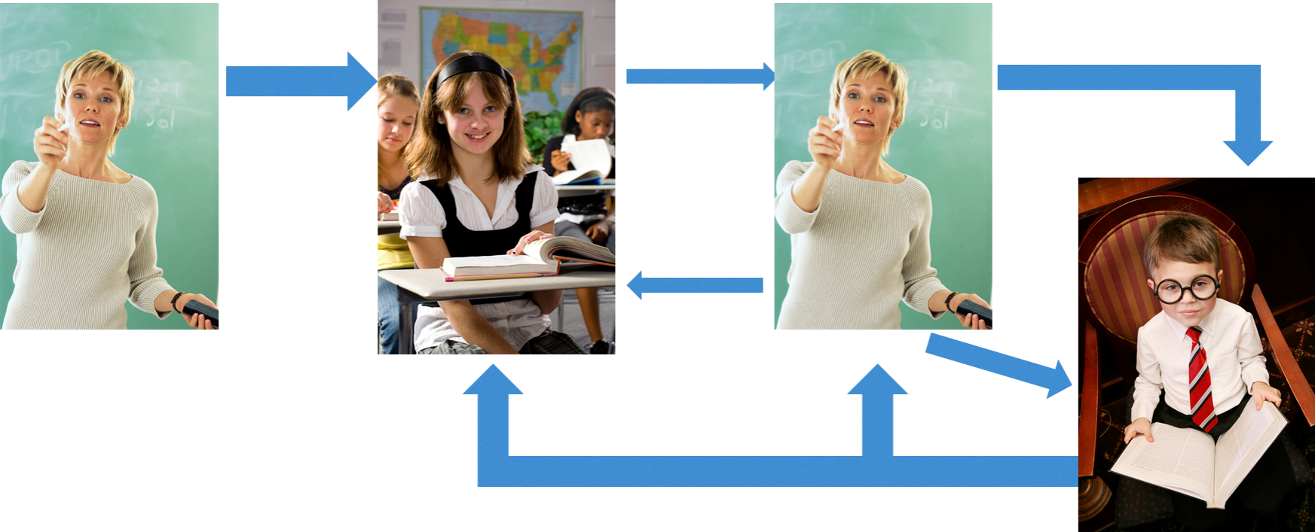
De rol van de docent bij de nabespreking
Vragen doorspelen
Dit patroon leidt tot dieper nadenken.
Vereist hoge kwaliteiten van de docent (organisatorisch, pedagogisch, didactisch).

Slide 26
De rol van de docent bij de nabespreking
Creëer een balans tussen:
Pedagogisch handelen
Denken stimuleren
Hoe doe je dat dan?
Initiation – Response – Prompt – Response – Prompt - …. - Evaluation
Middelen
Responsive questioning (Chin)
Mercer: vijf vormen van prompts:
Recapitalizing → samenvatten wat er is gezegd
Elicitation → vraag om verder denken/formuleren te stimuleren
Repeating → herhalen
Reformulating → herformuleren om helderheid te verschaffen
Exhortation → stimuleren door nieuwe informatie in te brengen
Chin, C. (2006). Classroom interaction in science: Teacher questioning and feedback to students' responses. International Journal of Science Education, 28(11), 1315-1346.
Mercer, N. (2000). Words and minds: how we use language to think together. London: Routledge.
Mercer, N., & Littleton, K. (2007). Dialogue and the development of children's thinking : a sociocultural approach. London ; New York: Routledge.
Mercer, N. (2008). Talk and the development of reasoning and understanding. Human Development, 51(1), 90-100.

Slide 27
Aandachtspunten nabespreking
Neem voldoende tijd
Frame and Focus
Bedenk van te voren waar je de nabespreking op wilt richten. Vertel de leerlingen wat je met het gesprek wilt bereiken.
op inhoud
Begin bij de reconstructie van ‘het verhaal’. Laat groepen presenteren en aanvullen.
Daarna de diepte in: bijv. oorzaak – gevolg – probleem, directe en indirecte oorzaken, menselijke en natuurlijke oorzaken, ecologisch en evolutionair denken.
Eindigen met mogelijkheden tot transfer van kennis
op aanpak
Inbreng van de verschillende observatoren
Expliciteren van de fasen in het proces van denken: ordenen, patronen zien en ideeën verwoorden, biologisch redeneren en beargumenteren
Belang van zichtbaar maken denken (kaartjes ordenen, post-its)
Eindigen met mogelijkheden tot transfer van kennis
27/32

Slide 28
Ontwerpprincipes mystery
Kies een complex onderwerp uit krant of documentaire: actueel en authentiek
Zoek aanvullend materiaal.
Formuleer een open vraag die verklarend, waarderend, voorspellend van aard is.
Maak maximaal 30 kaartjes, waarop steeds één feit staat.
Zet ook informatie op kaartjes die afleidend zijn.

Slide 29
Mystery: aandachtspunten voorbereiding
Groepjes
Groepjes van 3 (of 4) leerlingen werken goed.
Zorg dat ze aan een tafel of aangeschoven tafels zitten.
Rekening gehouden met specifieke zorgleerlingen in de klas.
Materiaal
Zijn de teksten begrijpelijk geschreven?
Is de lettergrootte in orde?
Zijn er niet teveel / te weinig kaartjes?
Inhoud
Op niveau, niet te veel of te weinig informatie, geen conclusies?
Is er voldoende uitdaging voor de meer begaafde leerling?
29/32

Slide 30
Afronding workshop
Take home messages
Feedback aan ons
Materiaal komt op de NIBI-site, neem nu de tipsheet metacognitie mee!
Contact?
f.vanwielink@paxchristicollege.nl
Jose.besselink@ru.nl

Slide 31
Literatuur
Boersma, K. T. , Waarlo, A. J. , & Klaassen, K. (2011). The feasibility of systems thinking in biology education. Journal of Biological Education, 45 (4), 190–197.
Moseley et all (2005). Thinking skills frameworks for use in education and training. British Educational Research Journal, Vol 31 pp 367-390
Jan Karkdijk , Joop van der Schee & Wilfried Admiraal (2013) Effects of teaching with mysteries on students’ geographical thinking skills. International Research in Geographical and Environmental Education, 22:3, 183-190
Havekes, H., Coppen, P.-A., Luttenberg, J., & Van Boxtel, C. (2012). Knowing and doing history. A conceptual framework and pedagogy for teaching historical contextualisation. International Journal of Historical Learning, Teaching and Research, 11(1), 71-92.
Tanner, K. (2012). Promoting student metacognition Biology. Life Science Education, Vol 11, 113-120

Slide 32
Verantwoording inhoud mystery
https://www.npostart.nl/de-toren/14-07-2019/VPWON_1281271
https://natuurwijzer.naturalis.nl/leerobjecten/de-dodo-succesvolle-overlever
http://www.natuurinformatie.nl/nnm.dossiers/natuurdatabase.nl/i005419.html
promotie-onderzoek droogte 4200 jaar geleden Mauritius
https://www.nemokennislink.nl/publicaties/dodo-s-moeten-weerbaar-en-flexibel-geweest-zijn/
https://www.nrc.nl/nieuws/2014/11/10/uitgestorven-vergeten-dodo-skelet-stond-100-jaar-1436423-a290538
https://www.nrc.nl/nieuws/2003/11/20/dodo-later-uitgestorven-dan-gedacht-7662748-a1200388
https://isgeschiedenis.nl/nieuws/de-mens-heeft-de-dodo-tot-de-laatste-vogel-opgegeten
https://www.vocsite.nl/geschiedenis/handelsposten/mauritius.html
https://nl.wikipedia.org/wiki/Nederlands-Mauritius

